Slide 1
Est-ce ce que ta mère est sympa ?
Combien de personnes sont dans ta famille?
Est-ce que tu as des frères et des sœurs?
Est-ce que tu as des cousins?
Est-ce que vous avez des nièces et neveux?
Est-ce que vous avez des tantes et des oncles?
Où est-ce que vos grands-parents habitent?
Où est-ce que vos cousins habitent?
Comment est ta famille?
Comment est ton père? (What is your father like?)
Comment sont tes grand-parents?
Comment sont tes frères et tes sœurs?

Slide 2
Unite 3: la famille

Slide 3
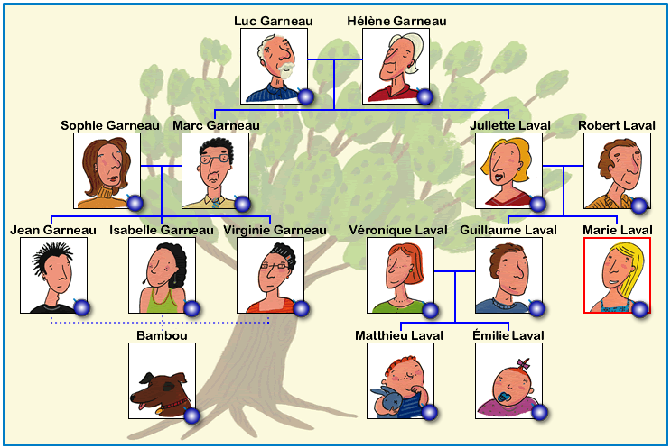
La famille Garneau

Slide 4
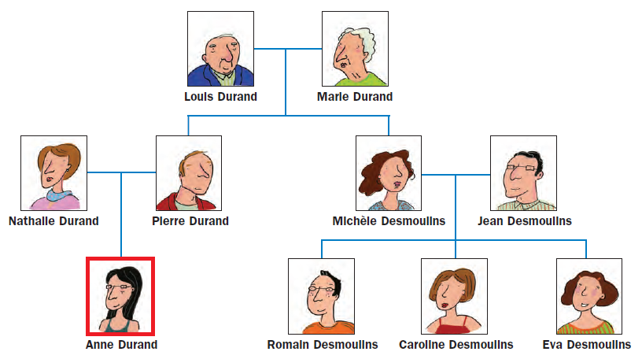

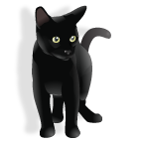
La famille Durand
Bloup bloup
Minou
Céline
C’est le/la ____________ de ___________________
Notes:
Boards! ☺

Slide 5
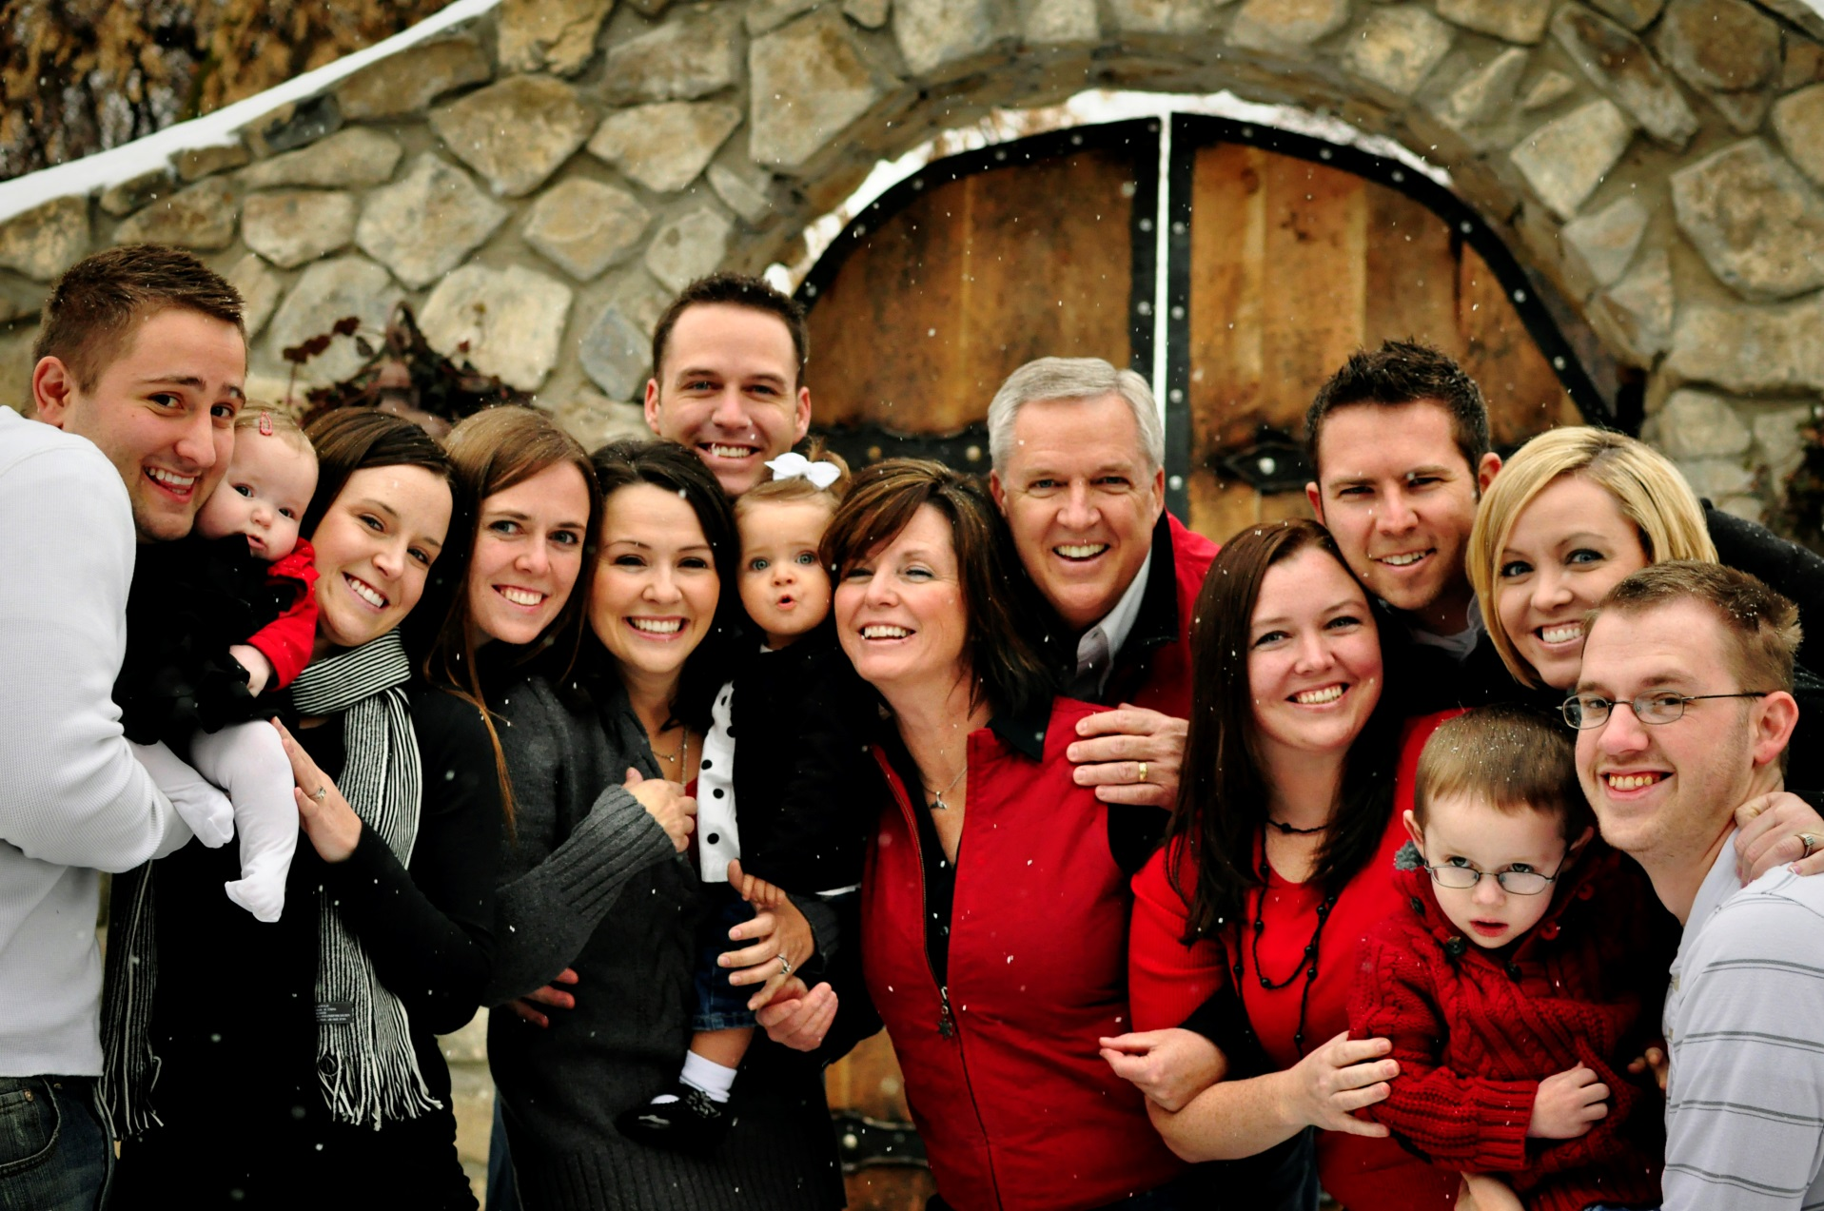
Ma famille
Mon Ma Mes

Slide 6
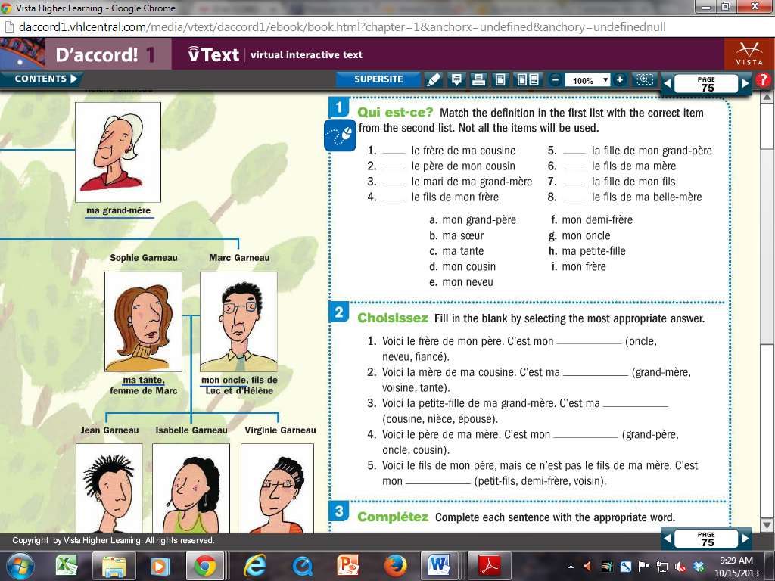

Slide 7
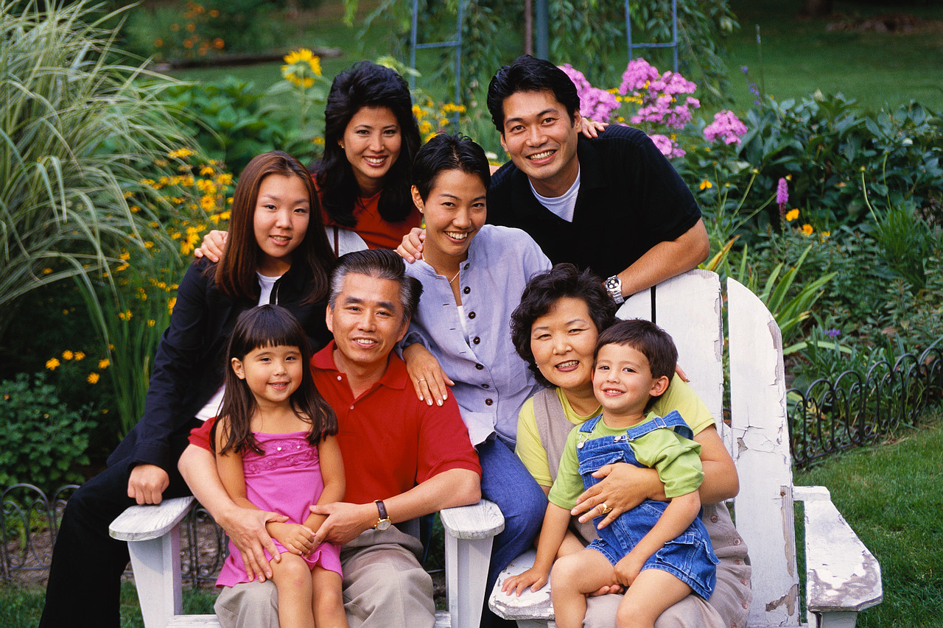

Slide 8
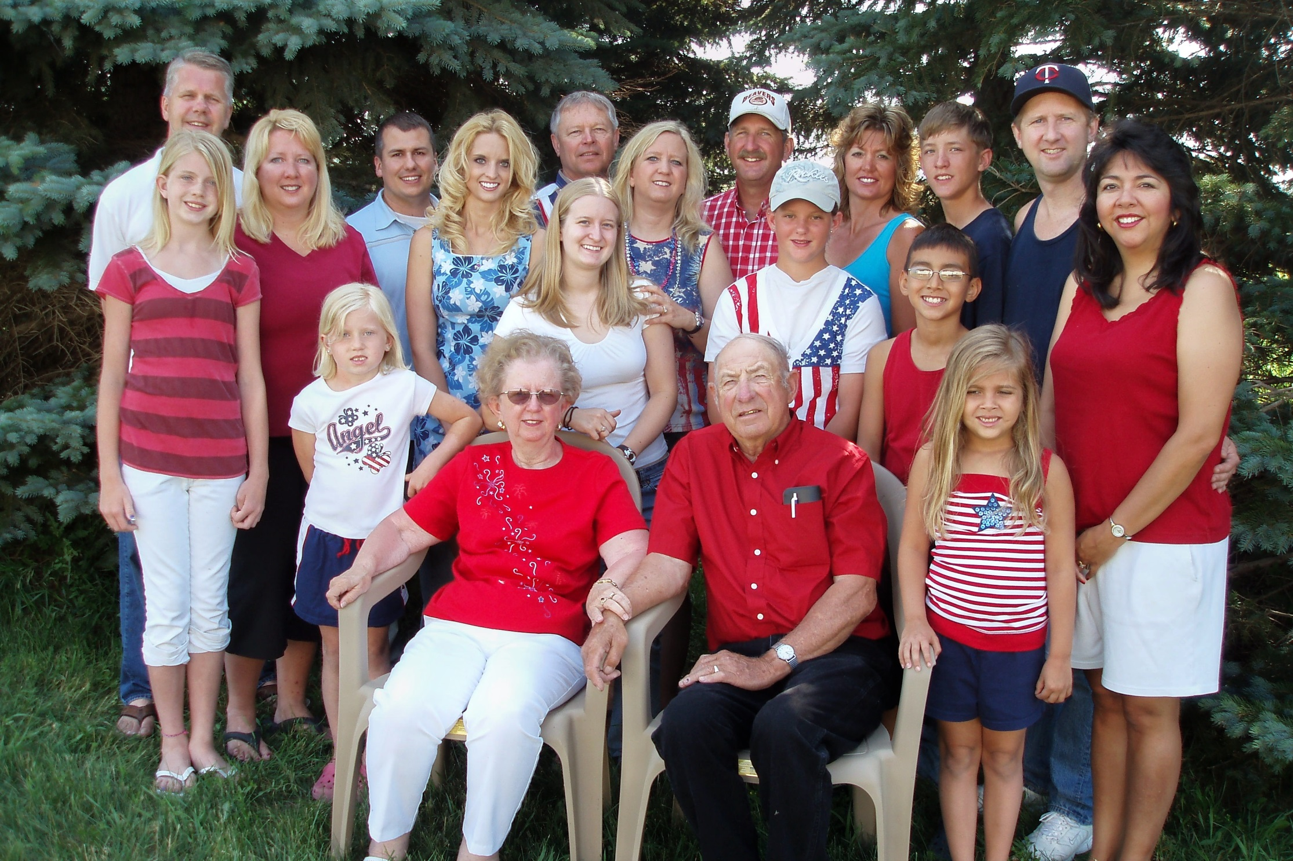

Slide 10
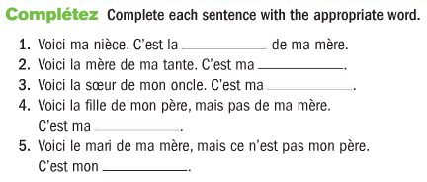

Slide 11
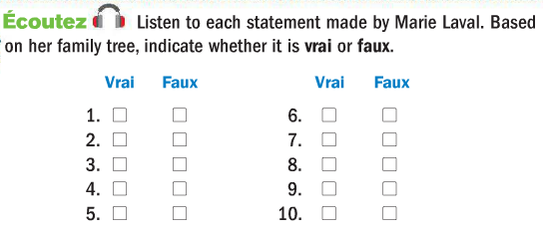
P 75

Slide 12
Groupes
Vous êtes une famille
Decide what your relationships are.
Present your family to the class.
Draw out the family tree of each group.

Slide 13
Possessive adjectives
Masculin Singulier | Femenin Singulier | Pluriel
mon | ma | mes | my
ton | ta | tes | your (fam/sing)
son | sa | ses | his/her/its
notre | notre | nos | our
votre | votre | vos | your (form/pl)
leur | leur | leurs | their

Slide 14
translations
My sister is nice
Your brother (informal) is interesting
Our grandparents have a dog
Their son is single
Their son is divorced
My grandparents live in Florida
My nephew has a cat
Your (formal) cousin travels a lot
His father loves computers
His sister works in California
Her nieces love to watch television

Slide 15
translations

Slide 16
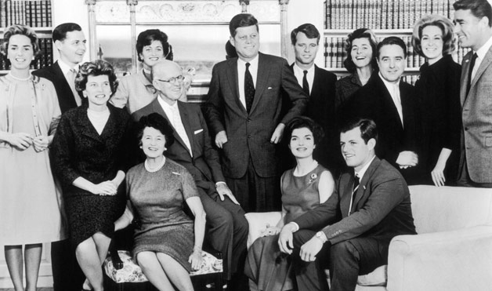

Slide 17
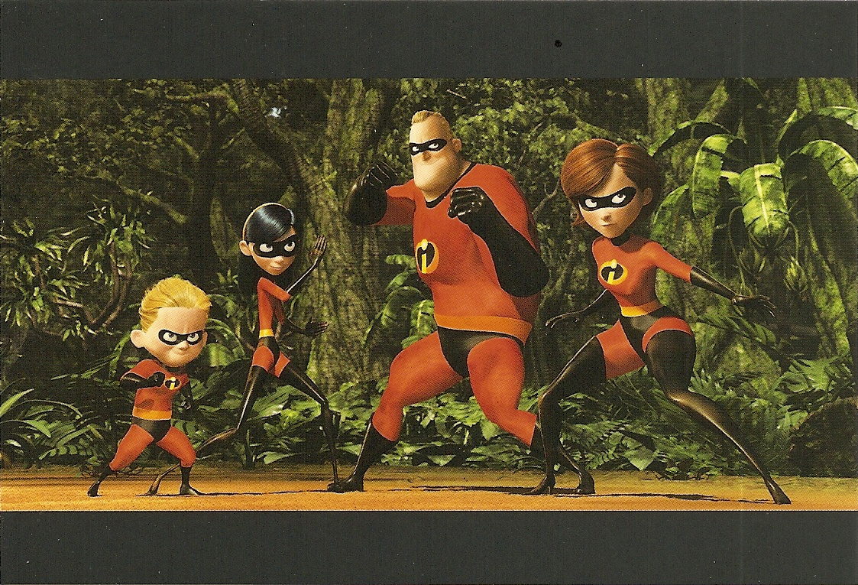

Slide 18
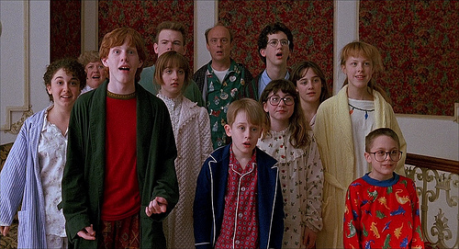

Slide 19
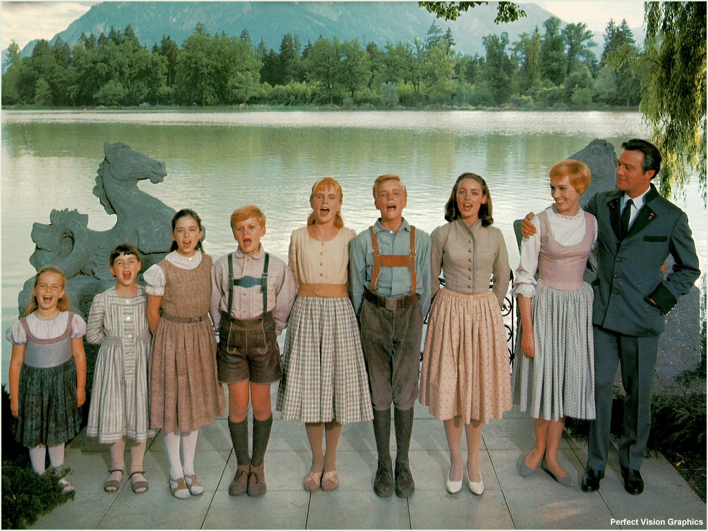

Slide 20
